Slide 1
上下界网络流
YXV_

Slide 2
阅读须知
因网络上资源大多只给出结论，未给出严禁证明，所以本文
部分想法为我汇总网上所得资料的说法加上自己的猜想所得，
并不严格，可能出现错误
但保证黄色字的重要结论正确
只看黄色字也是可以的呀~
另外各位同学若发现该ppt有什么不正确或可以改进的地方
请务必告诉我~

Slide 3
概念
上下界网络流，顾名思义就是带了下界的网络流
要求每条边的流量不仅不能超过上界，也不能小于下界
也可以将普通的网络流看做下界为0的特殊情况

Slide 4
按题目分类
1、可行流:即一个各边都满足上下界条件的流 //判断有无
2、最大流
3、最小流
4、最小费用最大流
5、最小费用可行流：即求费用最低的一个可行流

Slide 5
按有无原汇分类
1、无原汇 // 只有可行流的题目会出现
2、有源汇 // 均会出现
事实上，所有有原汇的题目都是转化为无原汇来做的

Slide 6
一般思路
先强制将每条边都流满下界
“强制将每条边都流满下界”，是指将每条边容量改为上界
减去下界后跑最大流，最后加上所有边的下界吗？
注意到每点流入的总和与流出的总和一定相等，但每点流入的边的下界和与流出边的下界和不一定相等，所以此法不满足流量守恒

Slide 7

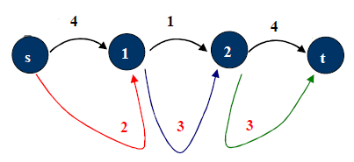
一般思路_改进
怎样改进？
将原图中的每条弧拆分为“必要弧”和“自由弧”
彩色边为必须流满的必要弧，黑色为自由弧

Slide 8
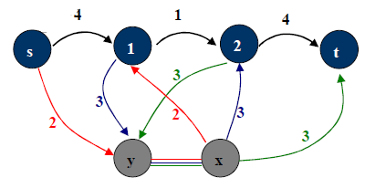
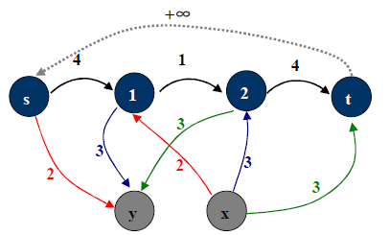
一般思路_改进
新建一个点x、点y：
将x、y之间的边全部删除，并从t指向s建一条容量为inf的边
该图与原图完全等效

Slide 9

一般思路_改进_优化
若ren(i)>0则从x向i连一条容量为ren(i)的边
若ren(i)<0则从i向y连一条容量为 -ren(i) 的边
这样，就把新增边的规模从原边数减少到原点数

Slide 10
一般思路_改进_优化_例子
原图：
S
[2,6]
[3,4]
2
[3,7]
1
T
方式1：
[ inf ]
S
[4]
[1]
[4]
1
2
T
[2]
[3]
[3]
[3]
y
[3]
[2]
x
方式2：
[ inf ]
S
[4]
[1]
[4]
1
2
T
[2]
[1]
[3]
y
x

Slide 11
判断可行流
按上述方式(1或2均可)构图，从x到y跑一次最大流，
若与x或与y相连的边全部流满，则证明原图存在可行流。
无原汇为上图无s、t、inf边的情况，更简单

Slide 12
最大流
先判断是否存在可行流，若存在再考虑求最大流
考虑到，若在原图(没有x、y的图)中，从t向s连一条下
界为x、上界为inf的边(不是之前讲的inf边)，若存在可行流，
则最大流>=x
于是自然地想到二分x的值啦
二分复杂度太高，看另一种方法吧…

Slide 13
最大流_法二
同样先判断可行流
考虑按方式1构图后，inf边的意义：
[ inf ]
它表示必须弧的流量 加上
为满足必要弧过程中顺便
得到的自由流
S
[4]
[1]
[4]
1
2
T
[2]
[1]
[3]
y
x
也就是说，自由流可能还能再有一些贡献一些

Slide 14
最大流_法二
1、重建图
2、从x到y跑一次最大流，判断有可行流后
ans+=inf边的流量(必要弧流量)
3、删去x、y及其相关边、删去inf边
4、再从s到t跑一次最大流，ans+=maxflow

Slide 15
最小流
法一同上，二分…

Slide 16
最小流_法二
比较好想，就直接说了。
1、重建图(包括inf边)
2、从x->y 跑一次最大流，ans=inf边流量。
此时判断是否有可行流
3、删除所有新加的边，从e->s跑一次最大流，ans-=maxflow2
就是将水尽可能地退回去

Slide 17
最小流_法三
考虑求最大流的过程，在图中可能会有一些环，会导致一
部分流量留在环中，而inf边的存在则使第一次最大流量尽
可能流走而不被“兜住”。
所以：构图时不加inf边跑一边最大流，充分利用图中的环，使流到自由边上的流量尽可能多
加上inf边再跑一次最大流，使必要弧流满

Slide 18
最小流_法三
1、重建图、不加inf边
2、跑一次最大流
3、加上inf边跑一次最大流，若连接x的边未流满
则无解，否则ans=inf边流量

Slide 19
最小流_一些奇怪的图
1、
[0,2]
[0,1]
[0,2]
S
1
1
1
2
1
T
2
2
[2,2]
[2,2]
3
Minflow==1

Slide 20
最小流_一些奇怪的图
2、
[0,3]
[0,3]
[0,2]
S
1
2
T
[3,3]
[2,3]
3
Minflow==？
重建图：
[ Inf ]
[2]
[3]
[2]
S
1
3
2
T
3
[1]
[2]
[3]
1
2
y
3
[1]
x
1
Minflow=0！！
带环的最小流流量可能为0

Slide 21
最小费用最大流
比较简单，直接说了
基本同最大流…
区别：
1、 ans+=∑ 边下界*边费用
2、重建图时，新增边费用均为0
3、将两次最大流改为最小费用最大流

Slide 22
最小费用可行流
用最短路算法的话:
“每次都沿最小费用找增广路，所以找出的可行流
一定是最小费用的”
基本同费用流，但只要做一次最小费用最大流算
法即可输出答案
(注意提前加上∑ 边下界*边费用)

Slide 23
最后说一下费用流
因为大多数图建好后，各个边都被卡得死死的，所以
这类题目使用最小费用最大流或者最小费用可行流是
没有区别的…

Slide 24
题目推荐：
赤裸裸的模板题：NKOJ 2711、NKOJ 2712 、NKOJ 2713
稍微好一点的模板题：
BZOJ 3876 支线剧情
NKOJ 2288 矩阵
NKOJ 2284 蛇
Vijos 1213 80人环游世界
HDU 3157 Crazy Circuits

Slide 25
参考：
网络流浅析_罗怡
各位神犇的博客
[图论知识总结][胡伯涛]

Slide 26
puts("Thanks for watching.");
return 0;

